Slide 1
5.2 控制器的组成
5.2.2 控制器的组成
4. 操作控制器
通过上节（5.1.3节）的学习可知，CPU中的6类主要寄存器 ，每一类都完成一种特定的功能。然而信息怎样才能在各寄存器之间传送呢？也就是说，数据的流动是由什么部件控制的呢？
通常把许多寄存器(部件)之间传送信息的通路，称为数据通路 。
信息从什么地方开始，中间经过哪个寄存器或多路开关，最后传送到哪个寄存器，都要加以控制。

Slide 2
5.2 控制器的组成
5.2.2 控制器的组成
在各寄存器之间建立数据通路的任务，是由称为操作控制器的部件来完成的。
操作控制器的功能：就是根据指令操作码和时序信号，产生各种操作控制信号，以便正确地建立数据通路，把有关数据打入到一个寄存器，把从而完成取指令和执行指令的控制。
根据设计方法不同，操作控制器可分为时序逻辑型、存储逻辑型两种。第一种称为硬布线控制器，它是采用时序逻辑技术来实现的；第二种称为微程序控制器，它是采用存储逻辑来实现的。
各种操作实施时间上的控制。

Slide 3
5.4 操作控制器之微程序控制器
5.4.1 微程序控制原理
微程序控制器同硬布线控制器相比较，具有规整性、灵活性、可维护性等一系列优点，因而在计算机设计中逐渐取代了早期采用的硬布线控制器，并已被广泛地应用。简单来说，就是用软件替代硬件。
微程序控制的基本思想：就是将操作控制信号编成“微指令”，存放在控制存储器中，当计算机运行时，一条一条地读出这些微指令，从而产生机器所需要的各种操作控制信号，使操作部件完成指定的操作

Slide 4
5.4 微程序控制器
5.4.1微程序控制的基本概念
1.微命令和微操作
从控制的角度来看，计算机可分为两大部分：
控制部件：发出控制信号的部件(控制器)。
执行部件：根据控制信号执行相应操作的(运算器、存储器、输入输出设备等)。
控制部件与执行部件之间是怎样联系的呢？
(1)控制部件与执行部件的一种联系，就是通过控制线。
控制部件通过控制线向执行部件发出各种控制命令，通常把这种控制命令叫做微命令。而执行部件接受微命令后所进行的操作，叫做微操作。

Slide 5
5.4 微程序控制器
5.4.1 微程序控制原理
(2)控制部件与执行部件之间的另一种联系是反馈信息。
执行部件通过反馈线向控制部件反映操作情况，以便使控制部件根据执行部件的“状态”来下达新的微命令，这也叫做“状态测试”

Slide 6
5.4 微程序控制器
5.4.1 微程序控制原理
微操作在执行部件中是最基本的操作。由于数据通路的结构关系，微操作可分为相容性和相斥性两种。
相容性的微操作：是指在同时或同一个CPU周期内可以并行执行的微操作。
相斥性的微操作：是指不能在同时或不能在同一个CPU周期内并行执行的微操作。

Slide 7
5.4 微程序控制器
5.4.1 微程序控制原理
图5.20示出了一个简单运算器模型。其中：
1、ALU为算术逻辑运算单元
2、R₁，R₂，R₃为三个寄存器。三个寄存器的内容都可以通过多路开关从ALU的X输入端或Y输入端送至ALU，而ALU的输出可以送往任何一个寄存器或同时送往R₁，R₂，R₃三个寄存器。
3、Cy是进位标志，值为1时代表有进位；0代表无进位
4、+、-、M代表加、减和传送三种操作

Slide 8
5.4 微程序控制器
5.4.1 微程序控制原理
5、两个矩形框，代表多路开关。
多路开关的每个控制门都是一个常闭的开关，它的一个输入端是来自于寄存器的信息；另一个输入端是来自于操作控制端（控制信号）。一旦两个输入端都有输入信号时，才产生一个输出信号。这样就可以使用控制信号，来控制信息的的流动。
所以，图中每个开关门都由控制器中相应的微命令来控制，例如，开关门4由控制器中编号为4的微命令控制，开关门6由编号为6的微命令控制。

Slide 9
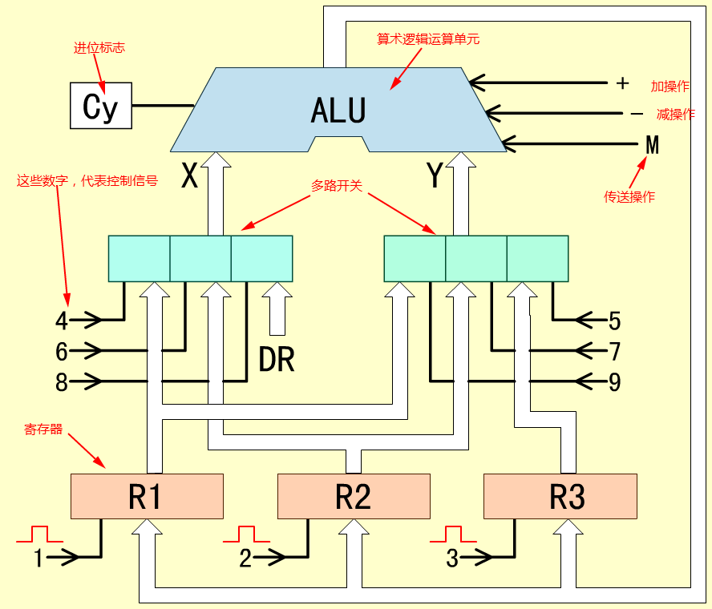
图5.20 简单运算器数据通路图
演示动画

Slide 10
5.4 微程序控制器
5.4.1 微程序控制原理
ALU的操作（加、减、传送）在同一个CPU周期中，只能选择一种，不能并行，所以，+、-、M（传送）三个微操作是相斥性的微操作。类似地，4,6,8三个微操作是相斥性的，5,7,9三个微操作也是相斥性的。
微操作1,2,3是可以同时进行的，所以是相容性的微操作。另外，ALU的X输入微操作4,6,8分别与Y输入的5,7,9任意两个微操作，也都是相容性的。

Slide 11
5.4 微程序控制器
5.4.1 微程序控制原理
2.微指令和微程序
在机器的一个CPU周期中，一组用于实现一定操作功能的微命令的组合，构成一条微指令。简单来说，就是一个CPU周期内的微命令的集合，叫做一条微指令

Slide 12
5.4 微程序控制器
5.4.1 微程序控制原理
图5.21表示一个具体的微指令结构，微指令字长为23位，它由操作控制和顺序控制两大部分。
操作控制部分用来发出管理和指挥全机工作的控制信号。
在图5.21的实例中，该字段为17位，每一位表示一个微命令。每个微命令的编号同图5.20所示的数据通路想对应，具体功能示于微指令格式的左上部。
控制信号的详细意义，如表5.2所示。

Slide 13
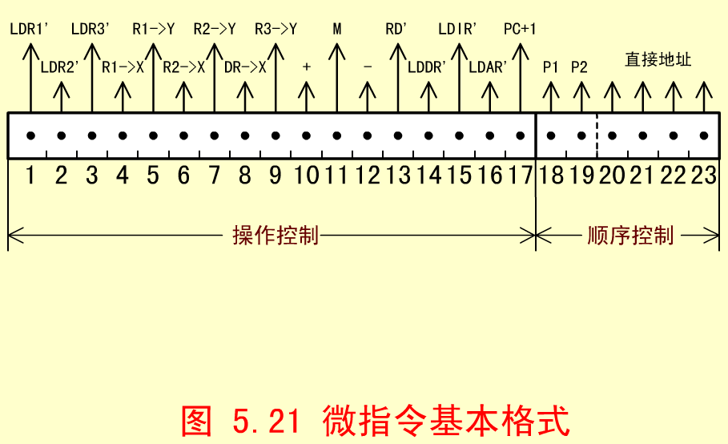

Slide 14
表5.1 控制信号一览表
序号 | 控制信号 | 功能 | 序号 | 控制信号 |  | 功能
1 | LDR₁、（ALU→R₁） | ALU运算结果送通用寄存器R₁ | 13 | RD、 |  | 读（指存或数存）
2 | LDR₂、（ALU→R₂） | ALU运算结果送通用寄存器R₂ | 14 | LDDR、 （DBUS→DR） |  | 数据总线上的数据送数据寄存器
3 | LDR₃、（ALU→R₃） | ALU运算结果送通用寄存器R₃ | 15 | LDIR、 （IBUS→IR） |  | 取指到指令寄存器
4 | R₁→X | 寄存器内容送ALU的X端 | 16 | LDAR、 （DBUS→AR） |  | 数据总线上的数据送地址寄存器
5 | R₁→Y | 寄存器内容送ALU的Y端 | 17 | PC+1 |  | 程序计数器加1
6 | R₂→X | 数据总线上的数据送数据寄存器 | 18 | P₁ |  | 判别测试标志
7 | R₂→Y | 数据寄存器中的数据送数据总线 | 19 | P₂ |  | 判别测试标志
8 | DR→X | 寄存器地址送通用寄存器 | 20 | 直接地址
9 | R₃→Y | 寄存器地址送通用寄存器 | 21
10 | + | ALU进行加法运算 | 22
11 | M | ALU进行传送操作 | 23
12 | - | ALU进行减法运算

Slide 15
5.4 微程序控制器
5.4.1 微程序控制原理
当操作控制字段某一位信息为“1”时，表示发出微指令；而某一位信息为“0”时，表示不发出微命令。
例如，当微指令字第一位信息为“1”时，表示发出LDR₁、的微命令，那么运算器将执行ALU→R₁的微操作，把公共总线上的信息打入到寄存器R_{1。}同样，当微指令第10位信息为“1”时，则表示向ALU发出进行“+”的微命令，因而ALU就执行“+”的微操作。

Slide 16
5.4 微程序控制器
5.4.1 微程序控制原理
微指令格式中的顺序控制部分用来决定产生下一条微指令的地址。
下面我们将会知道，一条机器指令的功能是用许多条微指令组成的序列来实现的，这个微指令序列通常叫做微程序。既然微程序是由微指令组成的，那么当执行当前一条微指令时，必须指出后继微指令的地址，以便当前一条微指令执行完毕后，取出下一条微指令。

Slide 17
5.4 微程序控制器
5.4.1 微程序控制原理
决定后继微指令地址的方法不只一种。在我们所举的例子中，由微指令顺序控制字段的6位信息来决定。
其中4位（20~23）用来直接给出下一条微指令的地址。第18,19两位作为判别测试标志。
当此两位为“0”时，表示不进行测试，直接按顺序控制字段第20~23位给出的地址取下一条微指令；
当第18位或19位为“1”时，表示要进行P₁或P₂的判别测试，根据测试结果，需要对第20~23位的某一位或几位进行修改，然后按修改后的地址取下一条微指令。

Slide 18
5.4 微程序控制器
5.4.1 微程序控制原理
3.微程序控制器原理框图
微程序控制器原理框图如图5.24，它主要由控制存储器、微指令寄存器和地址转移逻辑三大部分组成：
1、控制存储器
控制存储器用来存放实现全部指令系统的微程序，它是一种只读存储器。一旦微程序固化，机器运行时则只读不写。其工作过程是：每读出一条微指令，则执行这条微指令；接着又读出下一条微指令，又执行这一条微指令……。

Slide 19
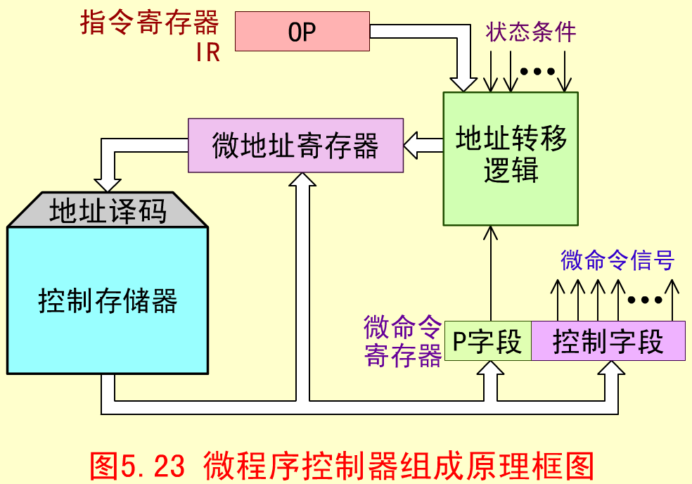
播放动画

Slide 20
5.4 微程序控制器
5.4.1 微程序控制原理
读出一条微指令并执 行微指令的时间总和称为一个微指令周期。通常，在串行方式的微程序控制器中，微指令周期就是只读存储器的工作周期。控制存储器的字长就是微指令字的长度，其存储容量视机器指令系统而定，即取决于微程序的数量。对控制存储器的要求是速度快，读出周期要短。

Slide 21
5.4 微程序控制器
5.4.1 微程序控制原理
2、微指令寄存器
微指令寄存器用来存放由控制存储器读出的一条微指令信息。其中微地址寄存器决定将要访问的下一条微指令的地址，而微命令寄存器则保存一条微指令的操作控制字段和判别测试字段的信息。
微命令寄存器正好对应微指令的命令字段部分（P字段和控制字段）
微地址寄存器正好对应微指令的地址字段部分（直接地址或条件转移地址）

Slide 22
5.4 微程序控制器
5.4.1 微程序控制原理
3、地址转移逻辑
在一般情况下，微指令由控制存储器读出后直接给出下一条微指令的地址，通常我们简称微地址(下址字段)，这个微地址信息就存放在微地址寄存器中。
如果微程序不出现分支，那么下一条微指令的地址就直接由微地址寄存器给出。当微程序出现分支时，意味着微程序出现条件转移。在这种情况下，通过判别测试字段P和执行部件的“状态条件”反馈信息，去修改微地址寄存器的内容，并按改好的内容去读下一条微指令。 地址转移逻辑就承担自动完成修改微地址的任务。

Slide 23
5.4 微程序控制器
5.4.1 微程序控制原理
4.微程序举例
一条机器指令是由若干条微指令组成的序列来实现的。因此，一条机器指令对应着一个微程序，而微程序的总和便可实现整个的指令系统。
现在我们举“十进制加法”指令为例，具体看一看微程序控制的过程。

Slide 24
5.4 微程序控制器
5.4.1 微程序控制原理
“十进制加法”指令的功能是用8421BCD码来完成十进制数的加法运算。
8421码就是将十进制的数以8421的形式展开成二进制，比如十进制是0～9十个数组成，这十个数每个数都有自己的8421码：比如：
0＝0000 ；1＝0001 ；2＝0010； 3＝0011 ；4＝0100
5＝0101 ；6＝0110 ；7＝0111； 8＝1000 ；9＝1001

Slide 25
5.4 微程序控制器
5.4.1 微程序控制原理
在十进制运算时，当相加二数之和大于9时，便产生进位。可是用8421BCD码完成十进制数运算时，当和数大于9时，必须对和数进行加6修正。
这是因为，采用8421BCD码后，在二数相加的和数小于等于9时，十进制运算的结果的正确的；而当二数相加的和数大于9时，结果不正确，必须加6修正后才能得出正确结果。比如：(1) 计算 5+8；(2) 计算 8+8

Slide 26
5.4 微程序控制器
5.4.1 微程序控制原理
比如：(1) 计算 5+8；(2) 计算 8+8
解：(1)将5和8以8421BCD输入机器，则运算如下：
0 1 0 1
+) 1 0 0 0
1 1 0 1 ---- 结果大于 9
+) 0 1 1 0 ----加 6 修正
1 0 0 1 1 ----即13 的 BCD码
所以最终结果是 0011，即十进制数3，还产生了进位。而5+8=13，所以结论正确。

Slide 27
5.4 微程序控制器
5.4.1 微程序控制原理
(2)将8以8421BCD输入机器，则运算如下：
1 0 0 0
+）1 0 0 0
1 0 0 0 0 ---结果大于9
+） 0 1 1 0 ---加6修正
1 0 1 1 0 ---即16的BCD码
所以最终结果是0110，即十进制的6，而且还产生进位。而8+8=16，所以结论正确。

Slide 28
5.4 微程序控制器
5.4.1 微程序控制原理
假定指令存放在指存中，数据a、b及常数6已存放在图5.20中的R₁，R₂，R₃三寄存器中，因此，完成十进制加法的微程序流程图示于图5.24中。执行周期要求先进行a+b+6运算，然后判断结果有无进位；当进位标志C_{y}=1,不减6；当C_{y}=0，减去6，从而获得正确结果。

Slide 29
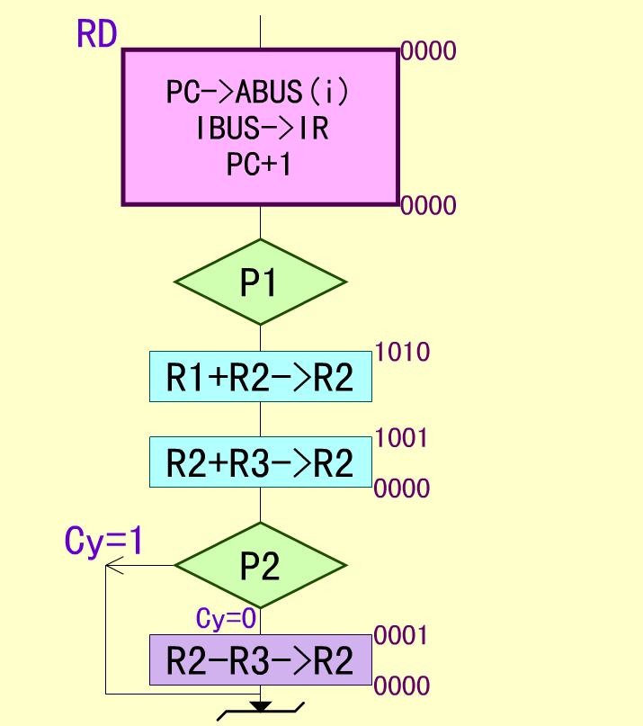


Slide 30
5.4 微程序控制器
5.4.1 微程序控制原理
可以看到，十进制加法微程序流程图由四条微指令组成，每一条微指令用一个长方框表示。
第一条微指令为“取指”周期，它是一条专门用来取机器指令的微指令，任务有三：
①从内存取出一条机器指令，并将指令放到指令寄存器IR。在我们的例子中，取出的是“十进制加法”指令。
②对程序计数器加1，做好取下一条机器指令的准备。

Slide 31
5.4 微程序控制器
5.4.1 微程序控制原理
③对机器指令的操作码用P₁进行判别测试，然后
修改微地址寄存器内容，给出下一条微指令的地址。
在我们所示的微程序流程图中，每一条微指令的地址用数字示于长方框的右上角。
注意，菱形符号代表判别测试，它的动作依附于第一条微指令。
第二条微指令完成a+b运算。

Slide 32
5.4 微程序控制器
5.4.1 微程序控制原理
第三条微指令完成a+b+6运算，同时进行判别测试。
不过这一次的判别标志不是P₁而是P₂，P₂用来测试进位标志C_{y}。根据测试结果，微程序或者转向第四条微指令，或者公操作。
当微程序转向公操作（用符合~表示）时，如果没有外围设备请求服务，那么又转向取下一条机器指令。与此对应，第三条微指令和第四条微指令的下一个微地址就又指向第一条微指令，即“取指”微指令。

Slide 33
5.4 微程序控制器
5.4.1 微程序控制原理
假设我们已经按微程序流程图编好了微程序，并已事先存放到控制存储器中。同时假定用图5.20所示的运算器做执行部件。机器启动时，只要给出微程序在控制存储器的首地址，就可以调出所需要的微程序。
为此，首先给出第一条微指令的地址0000（这里假定是0000），经地址译码，控制存储器选中所对应的“取指”微指令，并将其读到微指令寄存器中。
第一条微指令的二进制编码是：
000 000 000 000 11110 | 10 | 0000

Slide 34
5.4 微程序控制器
5.4.1 微程序控制原理
在这条微指令中，操作控制字段有五个微命令：
第13位发出PC→ABUS（I），将PC内容送到指存地址总线ABUS（I）；
第14位发出指存读命令RD（I），于是指存执行读操作，从指存单元取出“十进制加法”指令放到指令总线IBUS上，其数据通路可参阅5.5。
第15位发出LDIR’，将IBUS上的“十进制加法”指令打入到指令寄存器IR。假定“十进制加法”指令的操作码为1010，那么指令寄存器的OP字段，现在就是1010。

Slide 35
5.4 微程序控制器
5.4.1 微程序控制原理
第16位发出PC+1微命令，使程序计数器加1，做好取下一条机器指令的准备。
另一方面，微指令的顺序控制字段指明下一条微指令的地址是0000，但是由于判别字段中的第18位为1，表明是P₁测试，因此0000不是下一条微指令的真正的地址。P₁测试的“状态条件”是指令寄存器的操作码字段，即用OP字段作为形成下一条微指令的地址，于是微地址寄存器的内容修改成1010。

Slide 36
5.4 微程序控制器
5.4.1 微程序控制原理
在第二个CPU周期开始时，按照1010这个微地址读出第二条微指令，它的二进制编码是：
在这条微指令中，操作控制部分发出如下四条微命令：R₁→X，R₂→Y，+，LDR₂’，于是运算器完成
R₁+R₂ → R₃的操作，其数据通路如图5.20所示。
与此同时，这条微指令的顺序控制部分由于判别测试字段P₁ 和P₂均为0，表示不进行测试，于是直接给出下一条微指令的地址为1001。
010 100 100 100 00000 | 00 | 1001

Slide 37
5.4 微程序控制器
5.4.1 微程序控制原理
在第三个CPU周期开始时，按照1001这个微地址读出第三条微指令，它的二进制编码是：
在这条微指令中，操作控制部分发出如下四条微命令：R₂→X，R₃→Y，+，LDR₂’，于是运算器完成
R₂+R₃ → R₂的操作。
顺序控制部分由于判别字段中P₂为1，表明进行P₂测试，测试的“状态条件”为进位标志C_{y}。换句话说，此时微地址0000需要进行修改，我们假定用C_{y}的状态
010 001 001 100 00000 | 01 | 1001

Slide 38
5.4 微程序控制器
5.4.1 微程序控制原理
来修改微地址寄存器的最后一位：
当C_{y}=0时，下一条微指令的地址为0001；
当C_{y}=1时，下一条微指令的地址为0000；
显然，在测试这一个状态时，有两条微指令作为要执行的下一条微指令的“候选”微指令。

Slide 39
5.4 微程序控制器
5.4.1 微程序控制原理
现在我们假设C_{y}=0，则要执行的下一条微指令地址为0001。
在第四个CPU周期开始时，按照0001这个微地址读出第四条微指令，它的二进制编码是：
微指令发出R₂→X，R₃→Y，—，LDR₂’的微命令，运算器完成R₂—R₃ → R₂的操作。
顺序控制部分直接给出下一条微指令的地址为0000，按该地址取出的微指令是“取指”微命令。
010 001 001 001 00000 | 00 | 0000

Slide 40
5.4 微程序控制器
5.4.1 微程序控制原理
如果第三条微指令进行测试时C_{y}=1，那么微地址仍保持为0000，将不执行第四条微指令而直接由第三条微指令转向公操作。
当下一个CPU周期开始时，“取指”微指令又从内存读出第二条机器指令。如果这条机器指令是STO指令，那么经过P₁测试，就转向执行STO指令的微程序。
以上是由四条微指令序列组成的简单微程序。从这个简单的控制模型中，我们就可以看到微程序的主要思想及大概过程。

Slide 41
5.4 微程序控制器
5.4.1 微程序控制原理
5.CPU周期与微指令周期的关系
微指令周期等于读出微指令的时间加上执行该微指令的时间。为了保证整个机器控制信号的同步，通常设计微指令周期（时间）等于CPU周期（时间）。图5.25示出了某计算机中CPU周期与微指令周期的时间关系。
一个CPU周期为0.8μs，它包含四个等间隔的节拍脉冲T₁~T₄，每个脉冲宽度为200ns。用T₄作为读取微指令的时间，用T₁+T₂+T₃时间作为执行微命令的时间。

Slide 42
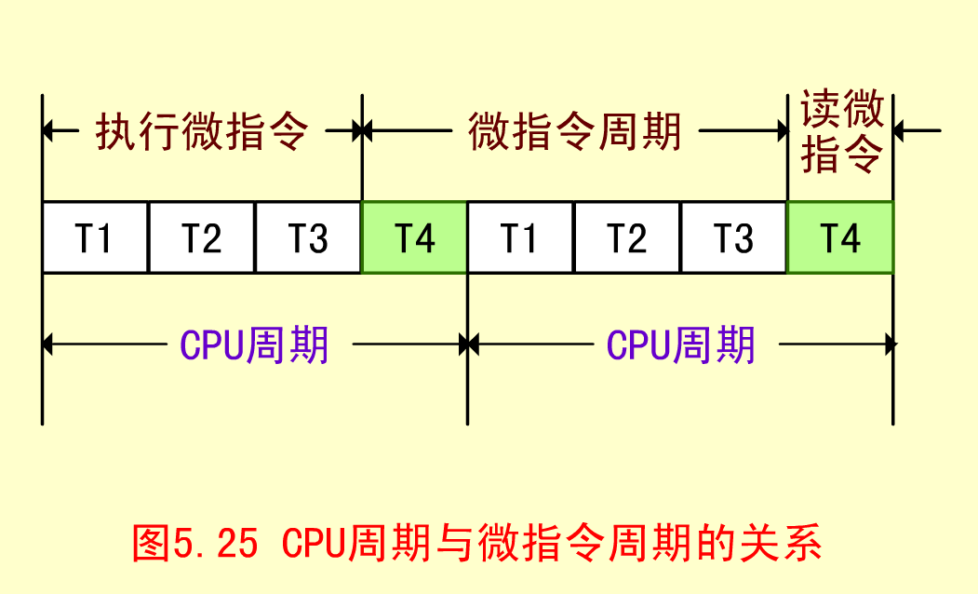

Slide 43
5.4 微程序控制器
5.4.1 微程序控制原理
5.机器指令与微指令的关系
前面讲述的内容，一会是取机器指令，一会是取微指令，它们之间到底是什么关系？现在让我们对前面学习的内容归纳总结一下：
第一、一条机器指令对应一个微程序，而这个微程序是由若干条微指令（按一定序列）组成的。因此，一条机器指令所完成的操作被划分成若干条微指令来完成。

Slide 44
5.4 微程序控制器
5.4.1 微程序控制原理
第二、从指令与微指令，程序与微程序，地址与微地址的一一对应关系来看，前者与内存储器有关，后者与控制存储器有关。与此相关，也有对应的硬件设备，如图5.26所示。

Slide 45
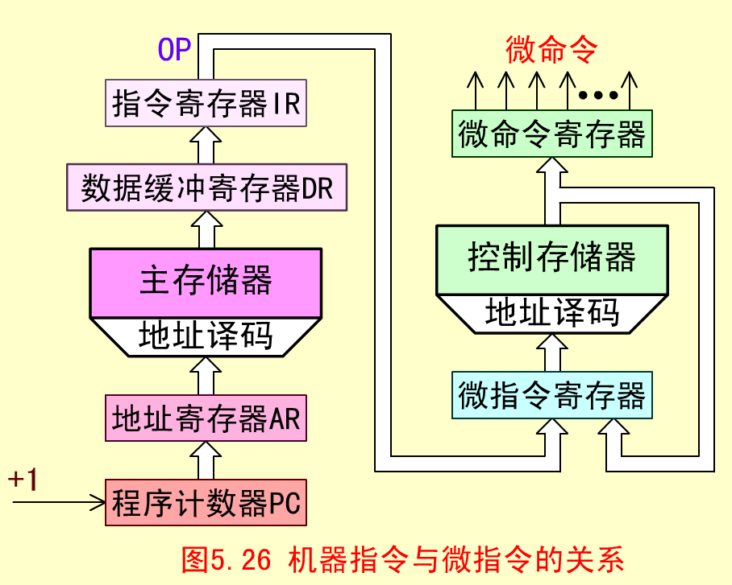

Slide 46
5.4 微程序控制器
5.4.1 微程序控制原理
第三、我们在讲述5.2节时，曾讲述了指令与机器周期概念，并归纳了五条典型指令的指令周期（参见图5.14）。现在我们看到，图5.14就是这五条指令的微程序流程图，每一个CPU周期就对应一条微指令。这就告诉我们如何设计微程序，也将使我们进一步体验到机器指令与微指令的关系。

Slide 47
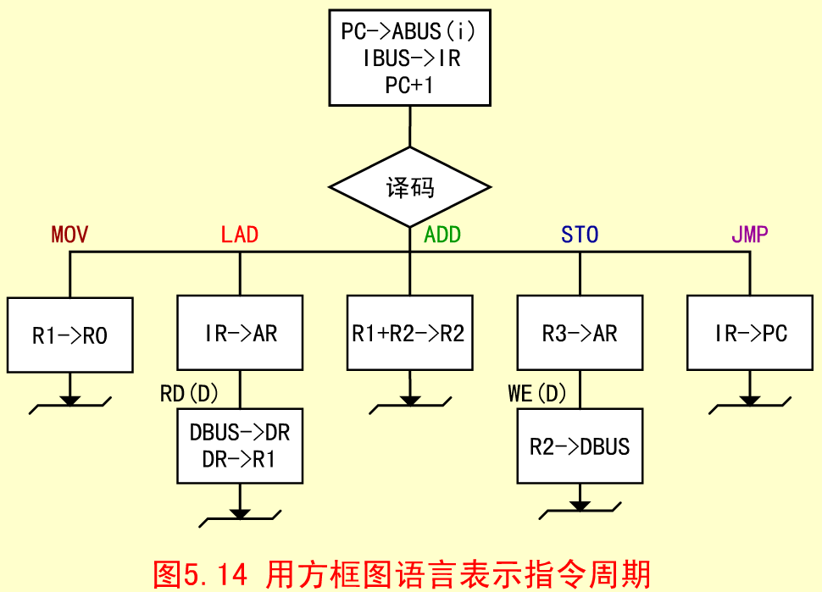

Slide 48
5.4 微程序控制器
5.4.2 微程序设计技术
我们已经了解了微程序控制器的基本原理。这使我们认识到，如何确定微指令的结构，乃是微程序设计的关键。
设计微指令结构应该追求的目标是：
①有利于缩短微指令字长度；
②有利于减小控制存储器的容量；
③有利于提高微程序的执行速度；
④有利于对微指令的修改；
⑤有利于提高微程序设计的灵活性；

Slide 49
5.4 微程序控制器
5.4.2 微程序设计技术
1.微指令编码
微命令编码就是对微指令中的操作控制字段采用的表示方法。通常有以下三种方法：
（1）直接表示法
采用直接表示法的微指令结构如图5.21所示，其特点是操作控制字段中的每一位代表一个微命令。在设计微指令时，是否发出某个微命令，只要将控制字段中相应位置成“1”或“0”，这样就可打开或关闭某个控制门。
这种方法的优点是简单直观，其输出直接用于控制。缺点是微指令字较长，因而使控制存储器容量较大。

Slide 51
5.4 微程序控制器
5.4.2 微程序设计技术
（2）字段直接编译法
字段直接编译法是把一组相斥性的微命令信号组成一个小组(即一个字段) ，然后通过小组(字段）译码器对每一个微命令信号进行译码 ，译码输出作为操作控制信号,其微指令结构如图5.27所示。
采用字段译码的编码方法，可以用较小的二进制信息表示较多的微命令信号。一般每个字段要留出一个代码，表示本段不发出任何微命令，因此，3位二进制译码后可表示7个微命令，4位二进制位译码后可表示15个微命令，通常代码000表示不发出微命令。

Slide 52
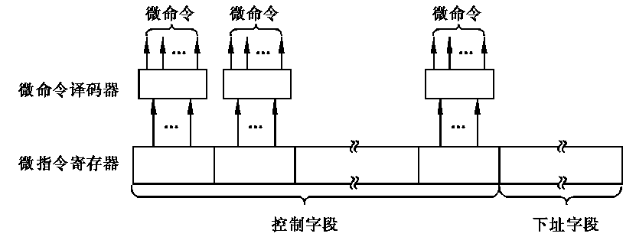
5.4 微程序控制器
5.4.2 微程序设计技术
译码
译码
字段1
字段2
图5.27 字段直接译码法

Slide 53
5.4 微程序控制器
5.4.2 微程序设计技术
（3）字段间接编译法
字段间接编译法是在字段直接编译法的基础上，进一步缩短微指令字长的一种编译法。如果在字段直接编译法中，还规定一个字段的某些微命令，要兼由另一字段中的某些微命令来解释，称为字段间接编译法。如图5.28所示。
本方法进一步减少了指令长度，但很可能会削弱微指令的并行控制能力，因此通常只作为直接编译法的一种辅助手段。

Slide 54
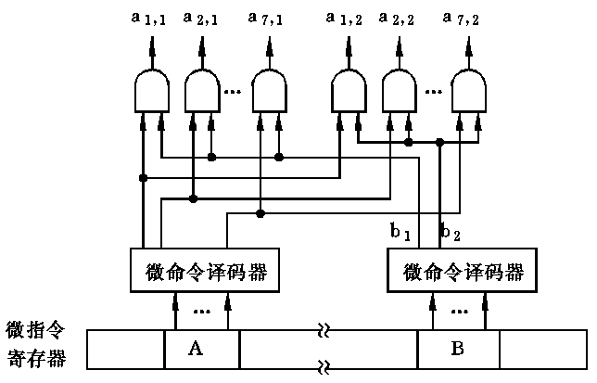
5.4 微程序控制器
5.4.2微程序设计技术
图5.28 字段间接译码法

Slide 55
5.4 微程序控制器
5.4.2 微程序设计技术
图5.28表示字段A（3位）的微命令还受字段B控制，当字段B发出b₁微命令时，字段A发出a_{1,1}，a_{2,1}，…，a_{7,1}，中的一个微命令；而当字段B发出b₂微命令时，字段A发出a_{1,2}，a_{2,2}，…，a_{7,2}，中的一个微命令,仅当A为000时例外，此时什么控制命令都不产生。

Slide 56
5.4 微程序控制器
5.4.2 微程序设计技术
（4）混合表示法
这种方法是把直接表示法与字段编码法混合使用，以便能综合考虑指令字长、灵活性、执行微程序速度等方面的要求。
另外 在微指令中还可附设一个常数字段来修改微地址寄存器的最后一位：

Slide 57
5.4 微程序控制器
5.4.2 微程序设计技术
与直接表示法相比，字段译码控制阀可使微指令字大大缩短，但由于增加译码电路，使微程序的执行速度稍稍减慢。
目前在微程序控制器设计中，字段编码表示法（也即直接译码发）使用较普遍。

Slide 58
5.4 微程序控制器
5.4.2 微程序设计技术
2.微地址的形成方法
微指令执行的顺序控制问题，实际上是如何确定下一条微指令的地址问题。通常，产生后继微地址有两种方法：
（1）计数器方式
这种方法同用程序计数器来产生机器指令地址的方法相类似。
在顺序执行微指令时，后继微地址由现行微地址加上一个增量来产生；

Slide 59
5.4 微程序控制器
5.4.2 微程序设计技术
在非顺序执行微指令时，现行微指令执行后，转去执行可以指定后继微地址的下一条微命令。简单来说，就是通过执行一条微指令（这条微指令可以指定后继微地址），来形成后继微地址；
在这种方法中，微地址寄存器通常改为计数器。并且，顺序执行的微指令序列就必须安排在控制存储器的连续单元中。
计数器方式的基本特点是：微指令的顺序控制字段较短，微地址产生机构简单。但是多路并行转移功能较弱，速度较慢，灵活性较差。

Slide 60
5.4 微程序控制器
5.4.2 微程序设计技术
（2）多路转移方式
一条微指令具有多个转移分支的能力称为多路转移。在多路转移方式中，
当微程序不产生分支时，后继微地直接由微指令的顺序控制字段给出；
当微程序出现分支时，有若干“后选”微地址可供选择：即按顺序控制字段的“判别测试”标志和“状态条件”信息来选择其中一个微地址。其原理如图5.23所示：

Slide 62
5.4 微程序控制器
5.4.2 微程序设计技术
“状态条件”有1位标志，可实现微程序2路转移，涉及微地址寄存器的1位；“状态条件”有2位标志，可实现微程序4路转移，涉及微地址寄存器的2位。依次类推：“状态条件”有n位标志，可实现微程序2^{n}方路转移，涉及微地址寄存器的n位。
因此，执行转移微指令时，根据状态条件可转移到2^{n}个微地址中的一个。
多路转移方式的特点是：能以较短的顺序控制字段配合，实现多路并行转移，灵活性好，速度较快，但转移地址逻辑需要用组合逻辑方法设计。

Slide 63
5.4 微程序控制器
5.4.2 微程序设计技术
3.微指令格式
微指令的格式大体分成两类：水平型微指令和垂直型微指令。
1）水平型微指令
一次能定义并执行多个并行操作微命令的微指令，叫做水平型微指令。 其一般格式如下：
按照控制字段的编码方法不同，水平型微指令又分为三种：全水平型(不译法)微指令，字段译码法水平型微指令，以及直接和译码相混合的水平型微指令。
控制字段 | 判别测试字段 | 下地址字段

Slide 64
5.4 微程序控制器
5.4.2 微程序设计技术
2）垂直型微指令
微指令中设置微操作码字段，采用微操作码编译法，由微操作码规定微指令的功能 ，称为垂直型微指令。
其结构类似于机器指令的结构。它有操作码，在一条微指令中只有1—2个微操作命令，每条微指令的功能简单，因此，实现一条机器指令的微程序要比水平型微指令编写的微程序长得多。它是采用较长的微程序结构去换取较短的微指令结构。

Slide 65
5.4 微程序控制器
5.4.2 微程序设计技术
下面用4条垂直型微指令的微指令格式加以说明。设微指令字长为16位，微操作码3位。
（1）寄存器—寄存器传送型微指令
其功能是把源寄存器数据送目标寄存器。13~15位为微操作码，源寄存器和目标寄存器地址各5位，可指定31个寄存器。
15 13 | 12 8 | 7 3 | 2 0
000 | 源寄存器地址 | 目标寄存器地址 | 其他

Slide 66
5.4 微程序控制器
5.4.2 微程序设计技术
（2）运算控制型微指令
其功能是选择ALU的左、右两端输入源信息，按ALU字段所指定的运算功能（8种操作）进行处理，并将结果送入暂存器中。左、右输入源地址各5位，可指定31种信息源。
15 13 | 12 8 | 7 3 | 2 0
000 | 左输入源地址 | 右输入源地址 | ALU

Slide 67
5.4 微程序控制器
5.4.2 微程序设计技术
（3）访问主存微指令
其功能是将主存中一个单元的信息送入寄存器或者将寄存器的数据送往主存。第1,2位指定读操作或写操作（取其之一）。
15 13 | 12 8 | 7 3 | 2 0
010 | 寄存器地址 | 存储器地址 | 其他

Slide 68
5.4 微程序控制器
5.4.2 微程序设计技术
（4）条件转移微指令
其功能是根据测试对象的状态决定是转移到Ｄ所指定的微地址单元，还是顺序执行下一条微指令。９位Ｄ字段如果不足以表示一个完整的微地址，可以用来替代现行μPC的地位地址（高位保留）。测试条件字段有4位，可规定16种测试条件。
15 13 | 12 4 | 3 0
011 | D | 其他

Slide 69
5.4 微程序控制器
5.4.2 微程序设计技术
3）水平型微指令与垂直型微指令的比较
(1)水平型微指令并行操作能力强，效率高，灵活性强，垂直型微指令并行操作能力低，效率地。
(2)水平型微指令执行一条指令的时间短，垂直型微指令执行时间长。
(3)由水平型微指令组成的微程序，有微指令字较长而微程序短的特点。垂直型微指令则相反，微指令字较短而微程序长
(4)水平型微指令用户难以掌握，而垂直型微指令与指令比较相似，相对来说，比较容易掌握。

Slide 70
5.5 硬布线控制器
5.5.1 基本思想
1.基本思想
硬布线控制器是早期设计计算机的一种方法。这种方法是把控制部件看作为产生专门固定时序控制信号的逻辑电路，而此逻辑电路以使用最少元件和取得最高 操作速度为设计目标。一旦控制部件构成后，除非重新设计和物理上对它重新布线，否则要 想增加新的控制功能是不可能的。这种逻辑电路是一种由门电路和触发器构成的复杂树形逻辑网络，故称之为硬布线控制器

Slide 71
5.5 硬布线控制器
5.5.1 基本思想
硬布线控制器是计算机中最复杂的逻辑部件之一。当执行不同的机器指令时，通过激活一系列彼此很不相同的控制信号来实现对指令的解释，其结果使得控制器往往很少有明确的结构而变得杂乱无章（简单来说，就是使得控制器变得非常复杂）。机构上的这种缺陷使得硬布线控制器的设计和调试非常复杂且代价很大。
正因为如此，硬布线控制器被微程序控制器所取代。但是随着新一代机器及VLSI技术的发展，硬布线逻辑设计思想又得到了重视。

Slide 72
5.5 硬布线控制器
5.5.1 基本思想
图5.29示出了硬布线控制器的结构方框图。
逻辑网络的输入信号来源有三个：
(1)来自指令操码译码器的输出I_{m}；
(2)来自执行部件的反馈信息B_{j}；
(3)来自时序产生器的时序信号，包括节拍电位信号M和节拍脉冲信号T。其中节拍电位信号就是5.3节规定的机器周期（CPU）信号，节拍脉冲信号是时钟信号。
树形逻辑网络N的输出信号就是微操作控制信号，它用来对执行部件进行控制 。

Slide 73
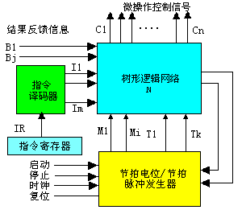
图5.29 硬布线控制器结构方框图

Slide 74
5.5 硬布线控制器
5.5.1 基本思想
硬布线控制器的基本原理,归纳起来可叙述为：某一微操作控制信号C是指令操作码译码器输出I_{m}、时序信号（节拍电位M_{j},节拍脉冲T_{k}）和状态条件信号B_{j}的逻辑函数，即： C=f(I_{m},M_{i},T_{k},B_{j})
然后这个控制信号用门电路、触发器等器件采用布尔代数方法来设计实现的。当机器加电工作时，某一操作控制信号C在某条特定指令和状态条件下，在某一序号的特定节拍电位和节拍脉冲时间间隔中起作用，从而激活这条控制信号，对执行部件实施控制。

Slide 75
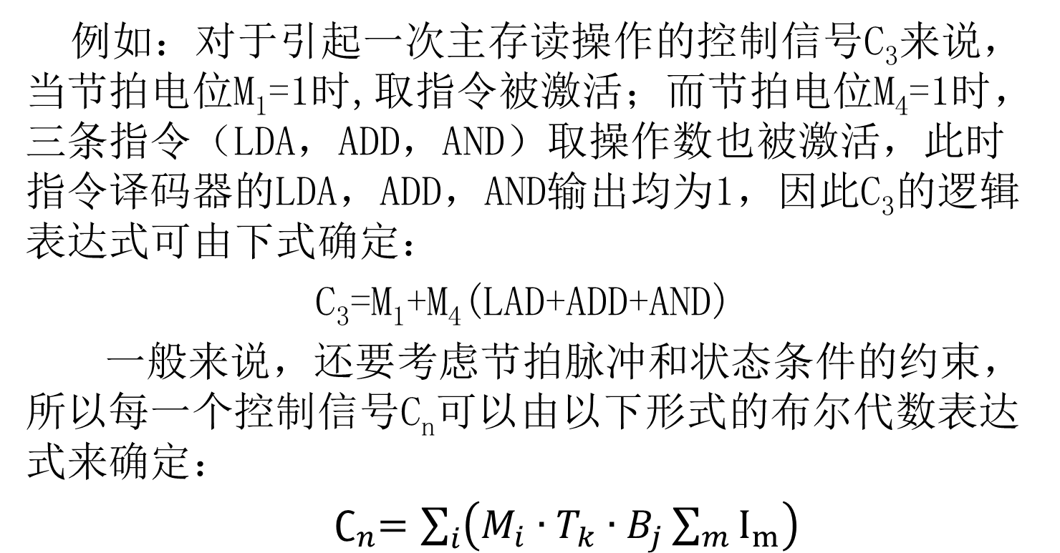
5.5 硬布线控制器
5.5.1 基本思想
例如：对于引起一次主存读操作的控制信号C₃来说，当节拍电位M₁=1时,取指令被激活；而节拍电位M₄=1时，三条指令（LDA，ADD，AND）取操作数也被激活，此时指令译码器的LDA，ADD，AND输出均为1，因此C₃的逻辑表达式可由下式确定：
C₃=M₁+M₄(LAD+ADD+AND)
一般来说，还要考虑节拍脉冲和状态条件的约束，所以每一个控制信号C_{n}可以由以下形式的布尔代数表达式来确定：
$∁_{n}=\sum_{i}{\left(M_{i}∙T_{k}∙B_{j}\sum_{m}{I_{m}}\right)}$

Slide 76
5.5 硬布线控制器
5.5.1 基本思想
总结来说，硬布线控制器的基本思想是：某一微操作控制信号是指令操作码译码输出、时序信号和状态条件信号的逻辑函数，即用布尔代数写出逻辑表达式，然后用门电路，触发器等器件实现。
与微程序控制相比，硬布线控制的速度较快。其原因是微程序控制中每条微指令都要从控存中读取一次，影响了速度，而硬布线控制主要取决于逻辑电路的延迟。因此，近年来在某些超高速新型计算机结构中，又选用了硬布线控制器，或与微程序控制器混合使用。

Slide 77
5.5 硬布线控制器
5.5.2 指令执行流程
2、指令执行流程
在用硬布线实现的操作控制器中，通常，时序产生器除了产生节拍脉冲信号外，还应当产生节拍电位信号。因为在一个指令周期中要顺序执行一系列微操作，需要设置若干节拍电位来定时。
例如前面提到的五条指令的指令周期，其指令流程可用图5.30来表示 。

Slide 78
启动
RD（I）
PC→ABUS（I）
IBUS→IR
PC+1
M₁
MOV
LAD
ADD
STO
JMP
M₂
R₁→R₀
IR→AR
R₁+R₂→R₀
R₃→AR
IR→PC
RD（D）
WE（D）
AR→ABUS（D）
DBUS→DR
DR→R₁
R₂→ DBUS
M₃
图5.30 硬布线控制器的指令周期流程图

Slide 79
5.5 硬布线控制器
5.5.2 指令执行流程
由图5.30可知，所有指令的取指阶段放在M₁节拍。在此节拍中，操作控制器发出微操作控制信号，完成从内存取出一条机器指令。
指令的执行阶段由M₂，M₃两个节拍来完成。MOV、ADD和JMP指令只需一个节拍（M₂）即可完成。ADD和STA指令需要两个节拍（M₂，M₃）。为了简化节拍控制，指令的执行过程可采用同步工作方式，即各条指令的执行阶段均采用最长节拍数M₃来考虑。这样，对MOV，ADD，JMP三条指令来讲,在M₃节拍中没有什么操作。

Slide 80
5.5 硬布线控制器
5.5.2 指令执行流程
显然，由于采用同步工作方式，长指令和短指令对节拍时间的利用都是一样的。这对短指令来讲，在时间的利用上是浪费的，因而也降低了CPU的指令执行速度，影响到机器的速度指标。
为了改变这种情况，在设计短指令流程时可以跳过某些节拍。当然在这种情况下，节拍信号发生器的电 路相应就要复杂一些。
节拍电位信号的产生电路与节拍脉冲产生电路十分类似，它可以在节拍脉冲信号时序器的基础上产生，运行中以循环方式工作，并与节拍脉冲保持同步。

Slide 81
5.5 硬布线控制器
5.5.3 微操作控制信号的产生
3.微操作控制信号的产生
在微程序控制器中，微操作控制信号由微指令产生，并且可以重复使用。
在硬部线控制器中，某一微操作控制信号由布尔代数表达式描述的输出函数产生。
设计微操作控制信号的方法和过程是，根据所有机器指令流程图，寻找出产生同一个微操作信号的所有条件，并与适当的节拍电位和节拍脉冲组合，从而写出其布尔代数表达式并进行简化，然后用门电路或可编程器件来实现。

Slide 82
5.5 硬布线控制器
5.5.3 微操作控制信号的产生
为了防止遗漏，设计时可按信号出现在指令流程图中的先后次序书写，然后进行归纳和简化。要特别注意控制信号是电位有效还是脉冲有效，如果是脉冲有效，必须加入节拍脉冲信号进行相“与”。

Slide 83
5.6 流水CPU
5.6.1 并行处理技术
5.6.1并行处理技术
计算机自诞生到现在，人们追求的目标之一就是很高的运算速度。为了提高计算机的运行速度，加快指令的执行，可以选用高速器件或提高CPU的频率来实现。除此之外，还可以采用某些技术来提高CPU的运行速度，并行技术就是其中之一。
早期的计算机基于冯•诺伊曼的体系结构，采用的是串行处理。这种计算机的主要特征是：计算机的各个操作（如读/写存储器，算术或逻辑运算，I/O操作）只能串行地完成，即任一时刻只能进行一个操作。而并行处理则使得以上各个操作能同时进行，从而大大提高了计算机的速度。

Slide 84
5.6 流水CPU
5.6.1 并行处理技术
1、并行性（Parallelism）定义：
并行性是指在同一时刻或是同一时间间隔内完成两种或两种以上性质相同或不相同的工作。并行性有两种含义：
  同时性（Simultaneity）：同一时刻发生的并行性
  并发性（Concurrency）：同一个时间间隔内发生的并行性
  计算机的并行处理技术可贯穿于信息处理的各个步骤和阶段，概况起来，主要有三种形式：
  ①时间并行；②空间并行；③时间并行+空间并行

Slide 85
5.6 流水CPU
5.6.1 并行处理技术
1.时间并行
时间并行指时间重叠，在并行性概念中引入时间因素，让多个处理过程在时间上相互错开，轮流重叠地使用同一套硬件设备的各个部分，以加快硬件周转而赢得速度。
时间并行性概念的实现方式就是采用流水处理部件。这是一种非常经济而实用的并行技术，能保证计算机系统具有较高的性能价格比。目前的高性能微型机几乎无一例外地使用了流水技术。

Slide 86
5.6 流水CPU
5.6.1 并行处理技术
2.空间并行
空间并行指资源重复，在并行性概念中引入空间因素，以“数量取胜” 为原则来大幅度提高计算机的处理速度。简单来说，就是通过重复设置资源（多添加资源，尤其是多添加硬件资源），提高性能。大规模和超大规模集成电路的迅速发展为空间并行 技术带来了巨大生机，因而成为目前实现并行处理的一个主要途径。空间并行技术主要体现 在多处理器系统和多计算机系统。但是在单处理器系统中也得到了广泛应用。

Slide 87
5.6 流水CPU
5.6.1 并行处理技术
3.时间并行+空间并行
指时间重叠和资源重复的综合应用 ，既采用时间并行性又采用空间并行性。
例如，奔腾CPU采用了超标量流水技术，在一个机器周期中同时执行两条指令，因而既具有时间并行性，又具有空间并行性。显然，第三种并行技术带来的高速效益是最好的。

Slide 88
5.6 流水CPU
5.6.2 流水线技术及时空图
流水线技术：把一个重复的过程（任务）分解为若干个子过程（任务），每个子程序可以与其他子过程（任务）同时进行，从而实现子过程（任务）级的并行。
描述流水线的工作，最常用的方法是时间-空间图（时空图）
  横坐标：表示时间，即各个任务在流水线中所经过的时间
  纵坐标：表示空间，即流水线的各个子过程，也称为级、段、流水线深度(Stage)

Slide 89
5.6.3 流水线的时空图
图5.31 表示流水CPU中一个指令周期的任务分解。假设指令周期包含四个子过程：取指令（IF）、指令译码（ID）、执行运算（EX）、结果写回（WB）。每个子过程称为过程段（S_{i}），这样，一个流水线由一系列串联的过程段组成。各个过程段之间设有高速缓冲寄存器，以暂时保存上一过程段子任务处理的结果。在统一的时钟信号控制下，数据从一个过程段流向相邻的过程段。

Slide 90
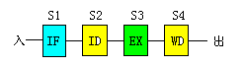
5.6.3 流水线的时空图
WB
图5.31 一个指令流水线过程段
IF（Instruction Fetch） 取指令阶段
ID（Instruction Decode） 指令译码阶段
EX（Execute） 执行运算阶段
MEM（Memory Access） 存储器访问阶段
WB（Write Back） 写回结果阶段

Slide 91
5.6.3 流水线的时空图
图5.32表示非流水计算机的时空图。对非流水计算机来说，上一条指令的四个子过程全部执行完毕后才能开始下一条指令。因此，每隔4个机器时钟周期才有一个输出结果。

Slide 92
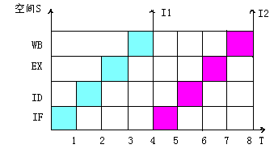
非流水计算机的时空图
每4个机器周期才有一个输出结果
演示动画
图5.32 非流水线时空图

Slide 93
5.6.3 流水线的时空图
图5.33表示流水计算机的时空图。对流水计算机来说，上一条指令与下一条指令的四个子过程在时间上可以重叠执行。因此，当流水线满载时，每一个时钟周期就可以输出一个结果。

Slide 94
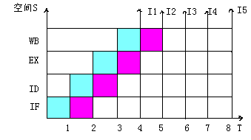
流水计算机的时空图
每个机器周期可以输出一个结果
图5.33 标量流水线时空图
演示动画

Slide 95
5.6.3 流水线的时空图
图5.34表示超标量流水计算机的时空图。一般的流水计算机因只有一条指令流水线，所以称为标量流水计算机。所谓超标量流水，是指它具有两条以上的指令流水线。如图所示，当流水线满载时，每一个时钟周期可以执行2条指令。显然，超标量流水计算机是时间并行技术和空间并行技术的综合应用。Pentium系列微型机就是一个超标量流水计算机。

Slide 96
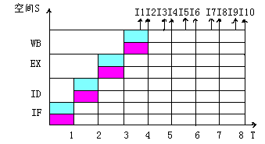
超标量计算机的时空图
每个机器周期可以输出2个结果
图5.34 超标量流水线时空图
演示动画

Slide 97
5.6.3 流水线的时空图
直观比较后发现：标量流水计算机在8个单位时间中执行了5条指令，超标量流水计算机在8个单位时间中执行了10条指令，而非流水计算机在8个单位时间中仅执行了2条指令。显然，流水技术的应用，使计算机的速度大大提高了！

Slide 98
5.6.4 流水线分类及特点
1. 流水线分类
一个计算机系统可以在不同的并行等级上采用流水线技术。常见的流水线形式有：
指令流水线：指的是指令步骤的并行。将指令流的处理过程划分为取指令、译码、执行、写回等几个并行处理的过程段。目前，几乎所有的高性能计算机都采用了指令流水线。
算术流水线：指的是运算操作步骤的并行。如流水加法器、流水乘法器、流水除法等。 现代计算机中已广泛采用了流水的算术运算器。

Slide 99
5.6.4 流水线分类及特点
处理机流水线：又称为宏流水线，是指程序步骤的并行。由一系列处理机串联来构成流水线的各个过程段，每台处理机负责某一特定的任务。
数据流从第一台处理机输入，经处理后被送入与第二台处理机相联的缓冲存储器中。第二台处理机从该存储器中取出数据进行处理，然后传送给第三台处理机，如此串联下去。
随着高档微处理器芯片的出现， 构造处理机流水线将变得容易了。处理机流水线应用在多机系统中。

Slide 100
5.6.4 流水线分类及特点
2.流水线的特点
●流水线实际上是把一个功能部件分解成多个独立的子功能部件（一个任务也就分成了几个子任务，每个子任务由一个子功能部件完成），并依靠多个子功能部件并行工作来缩短所有任务的执行时间
●流水线有助于提高整个程序（所有任务）的吞吐率，但并没有减少每个指令（任务）的执行时间
●流水线各个功能段所需时间应尽量相等。否则，时间长的功能段将成为流水线的“瓶颈”，会造成流水线的“阻塞”（Stall）
●流水线开始需要“通过时间” (Fill)和最后需要“排空时间”(Drain)。流水线只有处理连续不断的任务才能发挥其效率

Slide 101
5.6.5 流水线中的主要问题
要使流水线具有良好的性能，必须使流水线畅通流动，不发生断流。流水过程中通常会出现以下三种相关冲突，使流水线断流。
  资源相关（资源冲突）：当指令重叠执行过程中，硬件资源满足不了指令重叠执行的要求
  数据相关（数据冲突）：在同时执行的多条指令中，一条指令依赖前一条指令的执行结果(数据)却无法得到
  控制相关（控制冲突）：流水线遇到分支指令或其他改变PC值的指令

Slide 102
5.6.5 流水线中的主要问题
1.资源相关
资源相关是指多条指令进入流水线后在同一机器时钟周期内争用同一个功能部件所发生的冲突。
假定一条指令流水线由五段组成，分别为取指令（IF）、指令译码（ID）、计算有效地址或执行（EX）、访存取数（MEM）、结果写寄存器堆（WB）。

Slide 103
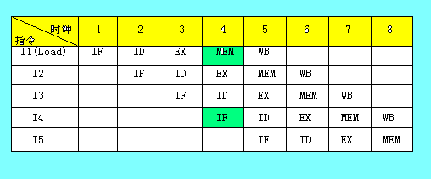
1. 资源相关
有下表可以看出，在时钟4时，第I1条的MEM字段与I4条的IF段都要访问存储器。当数据和指令放在同一个存储器且只有一个访问口时，便发生两条指令争用存储器资源的相关冲突。
表5.2 I1与I4两条指令在时钟4争用存储器资源的相关冲突

Slide 104
5.6.5 流水线中的主要问题
解决资源相关冲突的办法：
一是第I4条指令停顿一拍后再启动；
二是增设一个存储器，将指令和数据分别放在两个存储器中。

Slide 105
5.6.5 流水线中的主要问题
2.数据相关
在一个程序中，如果必须等前一条指令执行完毕后，才能执行后一条指令，那么这两条指令就是数据相关的。
在流水计算机中，指令的处理是重叠进行的，前一条指令还没有结束，第二、三条指令就陆续地开始工作。由于多条指令的重叠处理，当后继指令所需的操作数，刚好是前一指令的运算结果时，便发生“先读后写”的数据相关冲突。

Slide 106
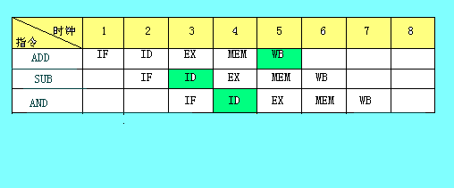
例如：有如下三条指令，并行执行
ADD R1, R2, R3 ; R2＋R3→R1
SUB R4, R1, R5 ; R1－R5→R4
AND R6, R1, R7 ; R1∧R7→R0
表5.3 指令发生数据相关冲突

Slide 107
有表5.3可以看出， ADD指令在时钟5时将运算结果写入寄存器堆（R₁），但SUB指令在时钟4时读寄存器堆（R₁）到ALU运算，AND指令在时钟5市读寄存器堆（R₁）。本来ADD指令应该先写 R₁，SUB指令后读R₁，结果变成SUB指令先读R_{1，}ADD指令后写R_{1。}因而发生了SUB、ADD两条指令间先读后写的数据相关冲突；AND、ADD两条指令间发生了同时读写数据的相关冲突。
表5.3 指令发生数据相关冲突

Slide 108
5.6.5 流水线中的主要问题
解决数据相关冲突的办法是：
在流水CPU的运算器中设置若干运算结果缓冲寄存器，暂时保留运算结果，以便于后继指令直接使用，这称为“向前”或定向传送技术。

Slide 109
3. 控制相关
控制相关冲突由转移指令（分支指令）引起
执行转移指令时，依据转移条件的产生结果
可能为顺序取下条指令
也可能转移到新的目标地址取指令
地址不定，流水线需要暂停、发生断流
转移指令主要有：
无条件转移指令：跳转、过程调用和返回
条件分支指令

Slide 110
5.6.5 流水线中的主要问题
为了减小转移指令对流水线性能的影响，常用以下两种转移处理技术：
延迟转移法：由编译程序重排指令序列来实现。基本思想是“先执行再转移”，即发生转移取时并不排空指令流水线，而是让紧跟在转移指令Ib之后已进入流水线 的少数几条指令继续完成。如果这些指令是与Ib结果无关的有用指令，那么延迟损失时间片正好得到了有效的利用。

Slide 111
5.6.5 流水线中的主要问题
转移预测法 ：用硬件方法来实现，依据指令过去的行为来预测将来的行为。通过使用转移取和顺序取两路指令预取队列器以及目标指令cache，可将转移预测提前到取指阶段进行，以获得良好的效果。
例如：pentium CPU采用了动态转移预测技术。转移目标缓冲器BTB一个小容量的cache。当一条指令导致程序转移时，BTB便记录这条指令及其转移目标地址。以后遇到这条转移指令时，BTB会依据前后转移发生的历史来预测该指令这次是转移取还是顺序取。若预测为转移取，则将BTB记录的转移目标地址立即送出使用。

Slide 112
【例5】流水线中有三类数据相关冲突：写后读(RAW)相关；读后写(WAR)相关；写后写(WAW)相关
⑴ I1: ADD R1, R2, R3 ；R2＋R3→R1
I2: SUB R4, R1, R5 ；R1－R5→R4
⑵ I3: STA M(x), R3 ；R3→M(x)
I4: ADD R3, R4, R5 ；R4＋R5→R3
⑶ I5: MUL R3, R1, R2 ；R1×R2→R3
I6: ADD R3, R4, R5 ；R4＋R5→R3
RAW
WAR
WAW

Slide 113
5.7 RISC CPU
5.7.1 RISC机器的特点
一、RISC机器的特点
RISC(精简指令系统计算机)是在继承了CISC(复杂指令系统计算机)的成功技术，并克服了CISC机器的缺点的基础上发展起来的。
RISC机器的三个基本要素是：
①一个有限的简单的指令集；
②CPU配备大量的通用寄存器；
③强调对指令流水线的优化。

Slide 114
5.7 RISC CPU
5.7.1 RISC机器的特点
RISC的目标绝不是简单的缩减指令系统，而是使处理器的结构更简单，更合理，具有更高的性能和执行效率，并降低处理器的开发成本。基于上述三要素的RISC机器的特征是：
(1)使用等长指令，目前的典型长度是4个字节。
(2)寻址方式少且简单，一般为2—3种，最多不超过4种，绝不出现存储器间接寻址方式。
(3)只有取数指令、存数指令访问存储器。指令中最多出现RS型指令，绝不出现SS型指令。
(4)指令集中的指令数目一般少于100种，指令格式一般少于4种。

Slide 115
5.7 RISC CPU
5.7.1 RISC机器的特点
(5)指令功能简单，控制器多采用硬布线方式，以期更快的执行速度。
(6)平均而言，所有指令的执行时间为一个处理时钟周期.
(7)指令格式中用于指派整数寄存器的个数不少于32个，用于指派浮点数寄存器的个数不少于16个。
(8)强调通用寄存器资源的优化使用。
(9)支持指令流水并强调指令流水的优化使用。
(10)RlSC技术的复杂性在于它的编译程序，因此软件系统开发时间比CISC机器长。

Slide 116
表5.4 RISC与CISC的主要特征对比
比较内容 | CISC | RISC
指令系统 | 复杂，庞大 | 简单，精简
指令数目 | 一般大于200 | 一般小于100
指令格式 | 一般大于4 | 一般小于4
寻址方式 | 一般大于4 | 一般小于4
指令字长 | 不固定 | 等长
可访存指令 | 不加限制 | 只有LOAD/STORE指令
各种指令使用频率 | 相差很大 | 相差不大
各种指令执行时间 | 相差很大 | 绝大多数在一个周期内完成
优化编译实现 | 很难 | 较容易
程序源代码长度 | 较短 | 较长
控制器实现方式 | 绝大多数为微程序控制 | 主要采用硬布线控制
软件系统开发时间 | 较短 | 较长

Slide 117
2.CPU的实现与计算机性能的关系
计算机性能（程序执行快慢）由三个关键因素决定
1、指令数目
指令数目由编译器和ISA决定
2、CPI
3、时钟周期
CPI和时钟周期由CPU的实现来决定

Slide 118
习 题
P234
习题：1，2，5，6，7，8，9，14，15，16，17，18，21

